Slide 1
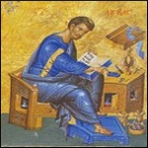
Вероучение
за деца
Защото земята ще бъде пълна
със знанието на славата Господна
както водите покриват морето
Авакум 2:14

